Slide 1
Муниципальное дошкольное образовательное бюджетное учреждение «Детский сад №5 «Аистёнок» комбинированного вида» г. Волхов
Выполнила: воспитатель Гончарова Т.Н.

Slide 2
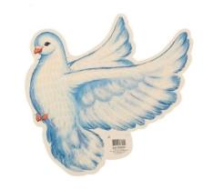
21 сентября отмечается Международный день мира, учрежденный Генеральной Ассамблеей ООН праздник. В этот день повсеместно проходят мероприятия, посвященные проблемам мира на планете. Вот и в нашей группе «Журавлик» была проведена акция «День мира»! Провели беседу на тему: «Что такое мир?». Дети узнали, что голубь является символом мира и чистоты. В этот день призывали детей быть добрыми, жить в мире.
21 сентября - Международный день мира!
Нам нужен мир! Тебе и мне,
И всем на свете детям!
И должен мирным быть рассвет,
Который завтра встретим.
Нам нужен мир, чтоб строить города,
Сажать деревья и работать в поле.
Его хотят все люди доброй воли.
Нам нужен мир навеки! Навсегда!

Slide 3
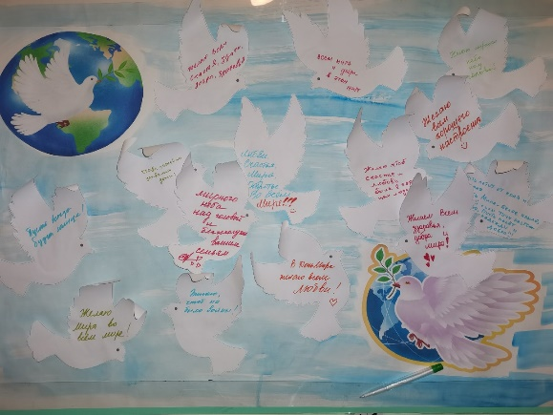
Представляем вашему вниманию наш плакат «Голубь мира», изготовленный совместно с родителями средней группы и сотрудниками детского сада.

Slide 4
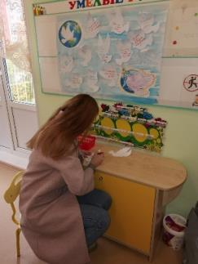
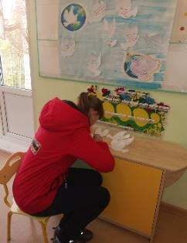
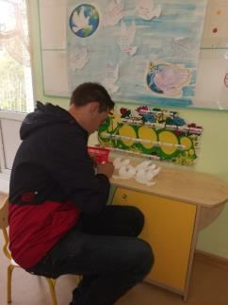
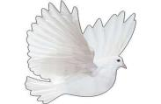
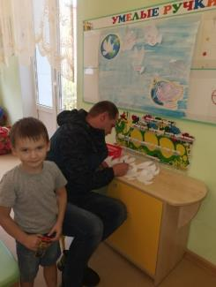
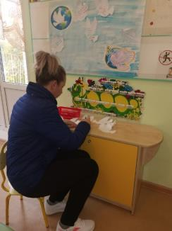
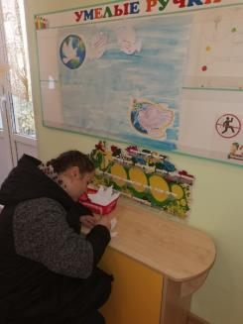
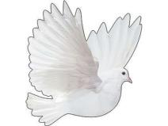

Slide 5
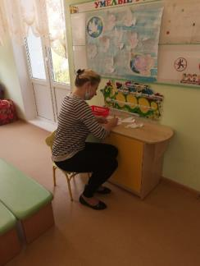
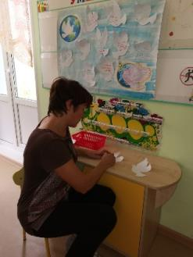
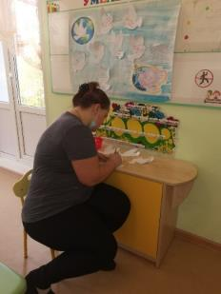
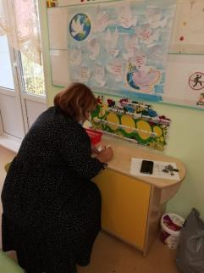
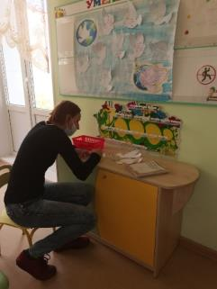

Slide 6
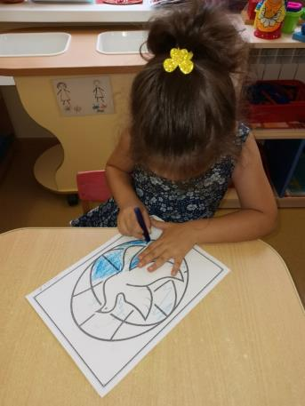
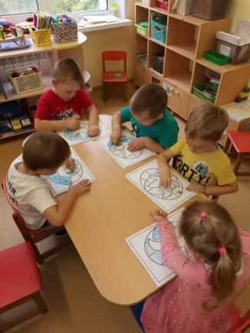
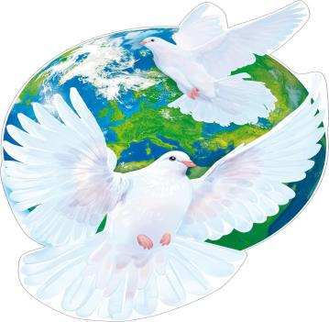

Slide 7
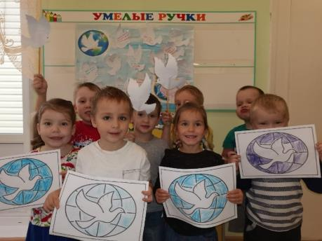
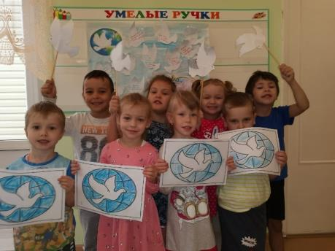
Пусть будет мир во всем мире!

Slide 8
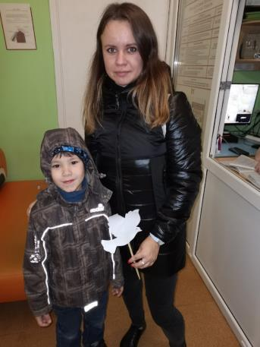
Вручали также сотрудникам наших голубей, делясь частичкой мира и чистоты.

Slide 9
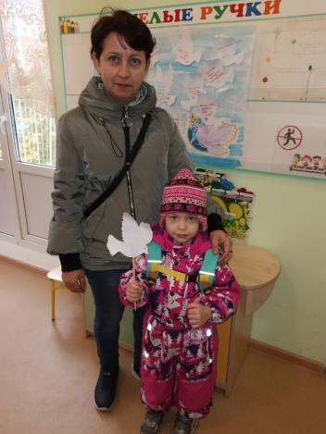
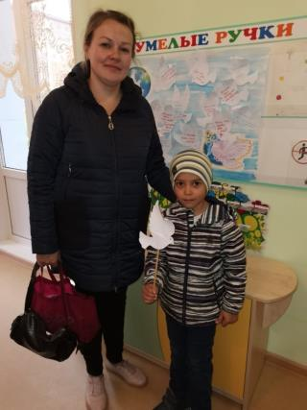
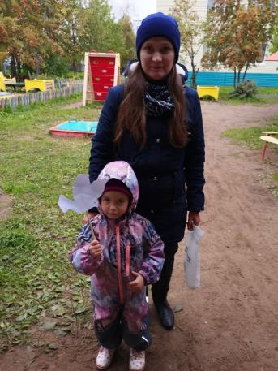
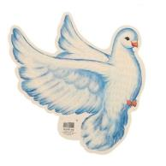
По окончании этого тематического дня дети ушли домой с голубями, чтобы поделиться новыми впечатлениями и рассказать своим родным про День мира!

Slide 10
Спасибо за внимание!

